Slide 1
Волны
Регистрация и интерференция звуковых волн

Slide 2
Волны
Регистрация и интерференция звуковых волн
^{Цель}
Целью данной работы является исследование звуковых волн, исходящих от двух камертонов, и выдвижение гипотезы. Гипотеза будет проверена в ходе эксперимента с использованием микрофонного датчика Labdisc.

Slide 3
Волны
Регистрация и интерференция звуковых волн
^{Введение и теория}
Цель введения - сконцентрировать внимание учащихся на теме урока путем освежения приобретенных знаний и постановки вопросов, стимулирующих исследовательскую деятельность. Даются ключевые концепции теории, которая используется учащимися в данном уроке.
^{Введение}
Если легонько коснуться ложкой поверхности воды в чашке, можно заметить появление колебательных движений на поверхности воды, хотя касание произошло лишь в одной точке. Это связано с тем, что при контакте ложки и воды образуется волна, которая распространяется по водной среде.

Slide 4
Волны
Регистрация и интерференция звуковых волн
^{Введение и теория}
Что вам известно о поведении волн? Как вы можете его описать?
Приведите примеры волн из повседневной жизни.
Проведите со своим классом эксперимент, который позволит ответить на следующий вопрос:
Как волны взаимодействуют друг с другом?

Slide 5
Волны
Регистрация и интерференция звуковых волн
^{Введение и теория}
^{Теория}
Волна - это возмущение или изменение, которое распространяется через вещество. Волны классифицируются на основании среды и направления их движения.
В соответствии со средой распространения, можно выделить две группы волн: Механические волны и электромагнитные волны.
Механические волны - это волны, для распространения которых требуется какая-то среда. Например, звуковые волны проходят через воздух или иной материал.
Электромагнитные волны, например световые волны, не нуждаются в среде, так как они могут распространяться даже в вакууме (т. е. в пустоте).

Slide 6
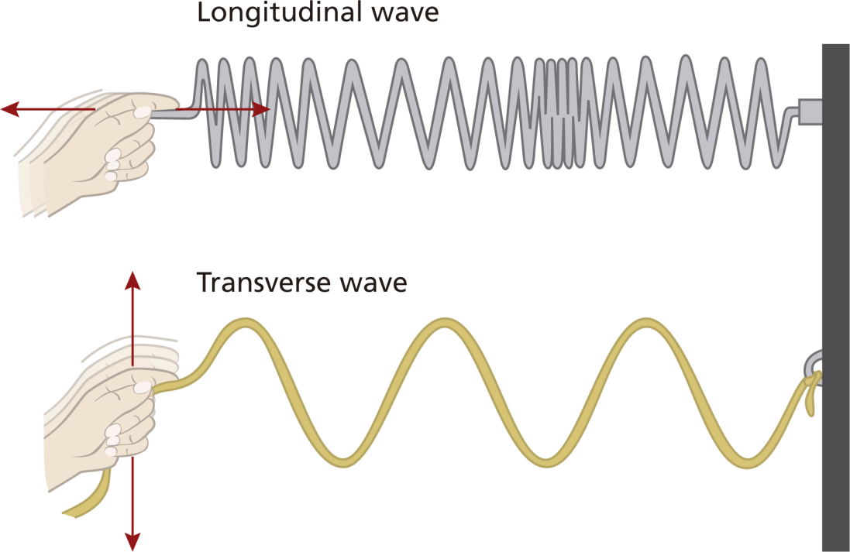
Волны
Регистрация и интерференция звуковых волн
^{Введение и теория}
В зависимости от направления распространения в пространстве, волны можно разбить на две группы: Продольные волны и поперечные волны. В случае продольной волны, частицы среды колеблются в направлении, параллельном направлению движения волны. В случае поперечной волны, колебания происходят в направлении, перпендикулярном направлению движения волны.
Продольные волны
Поперечные волны

Slide 7
Волны
Регистрация и интерференция звуковых волн
^{Введение и теория}
Ниже приведены основные термины, относящиеся к волнам:
Волновой поезд (или волновой пакет): Серия волн, распространяющихся в одном направлении и с равномерными промежутками, подобно вагонам поезда.
Узел: Область, в которой волновое возмущение близко к нулю (точка минимальных колебаний).
Амплитуда (А): Этим термином обычно обозначают просто максимальное положительное отклонение от положения покоя.
Гребень: Точка волны, характеризующаяся максимальным положительным (т. е. вверх) смещением от равновесного положения.
Впадина: Точка волны, характеризующаяся максимальным отрицательным (т. е. вниз) смещением от положения покоя.
Период (T): Время, за которое волна проходит один цикл; единица измерения - секунды.

Slide 8
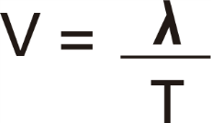
Волны
Регистрация и интерференция звуковых волн
^{Введение и теория}
Частота (f): Величина, обратная периоду. Частота показывает, сколько волн проходит за определенный период времени (обычно - за секунду); единица измерения - Герцы (Гц).
Длина волны ( ): Расстояние между любыми двумя соседними соответствующими точками волнового поезда.
Скорость волны (v): Расстояние ( ), которое определенная точка волны проходит за определенный промежуток времени (T).
В виде уравнения:

Slide 9
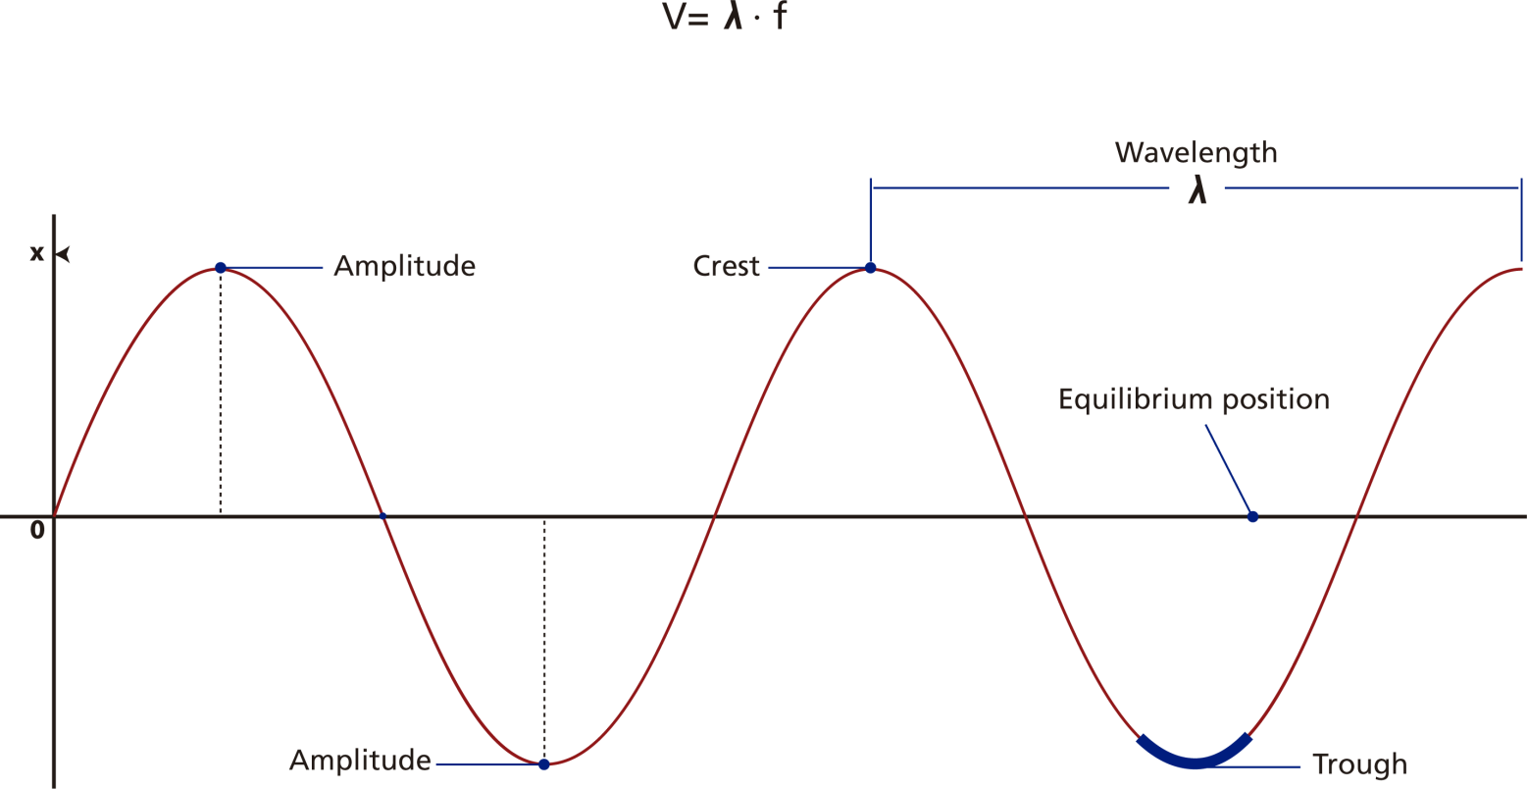
Волны
Регистрация и интерференция звуковых волн
^{Введение и теория}
Вспомнив, что период и частота - обратные друг другу величины, легко можно получить следующее выражение:
Длина волны
Амплитуда
Гребень
Амплитуда
Впадина

Slide 10
Волны
Регистрация и интерференция звуковых волн
^{Введение и теория}
Если в пространстве одновременно присутствует больше одной волны, могут возникать возмущения, которые могут быть конструктивными или деструктивными.
Конструктивное возмущение имеет место, когда две волны накладываются, дополняя друг друга, - гребень на гребень или впадина на впадину. В этом случае результирующая волна имеет большую амплитуду, чем исходные волны, так как амплитуды обеих волн суммируются.
Деструктивное возмущение имеет место, когда гребень одной волны накладывается на впадину другой. В таком случае результирующая волна имеет меньшую амплитуду, так как положительная амплитуда суммируется с отрицательной, то есть происходит не сложение, а вычитание.
Как говорилось выше, звук - это разновидность механической волны, вызванной вибрацией тела. Звук перемещается в пространстве в виде продольных волн, заставляя частицы среды колебаться вперед-назад. Так как такие колебания вызывают временное изменение плотности воздуха, формируются области высокого и низкого давления, отстоящие друг от друга на расстояние максимального перемещения частиц (амплитуда).

Slide 11
Волны
Регистрация и интерференция звуковых волн
^{Введение и теория}
Поэтому звуки бывают громкими и тихими, в зависимости от значения амплитуды, которая называется интенсивностью звука. Согласно определению, интенсивность звука - это количество акустической энергии, проходящей через определенную площадь среды за единицу времени (секунда).
Акустическая энергия зависит от акустической мощности. Амплитуда волны и акустическая мощность прямо пропорциональны друг другу, т. е. чем выше амплитуда, тем больше акустическая мощность. Соответственно, можно сделать вывод, что амплитуда волны прямо пропорциональна интенсивности звуковой волны. Поэтому интенсивность звуковой волны мы будем измерять в децибелах (дБ), как и амплитуду, хотя знаем, что это разные понятия.
Теперь учащихся приглашают выдвинуть гипотезу, которая должна быть проверена экспериментально.
Давайте зафиксируем звуковую волну. Как должна выглядеть звуковая волна?
Как вы думаете, будут ли две волны одинаковой природы, исходящие от двух разных источников звука, взаимодействовать друг с другом?

Slide 12
Волны
Регистрация и интерференция звуковых волн
^{Описание работы}
Учащиеся измерят звуковую волну, поместив микрофон Labdisc вблизи одного камертона A440 (f=440Hz). Затем они воспользуются другим камертоном, с несколько отличной частотой, зафиксируют сигналы от обоих камертонов одновременно и проанализируют интерференцию звуковых волн.

Slide 13
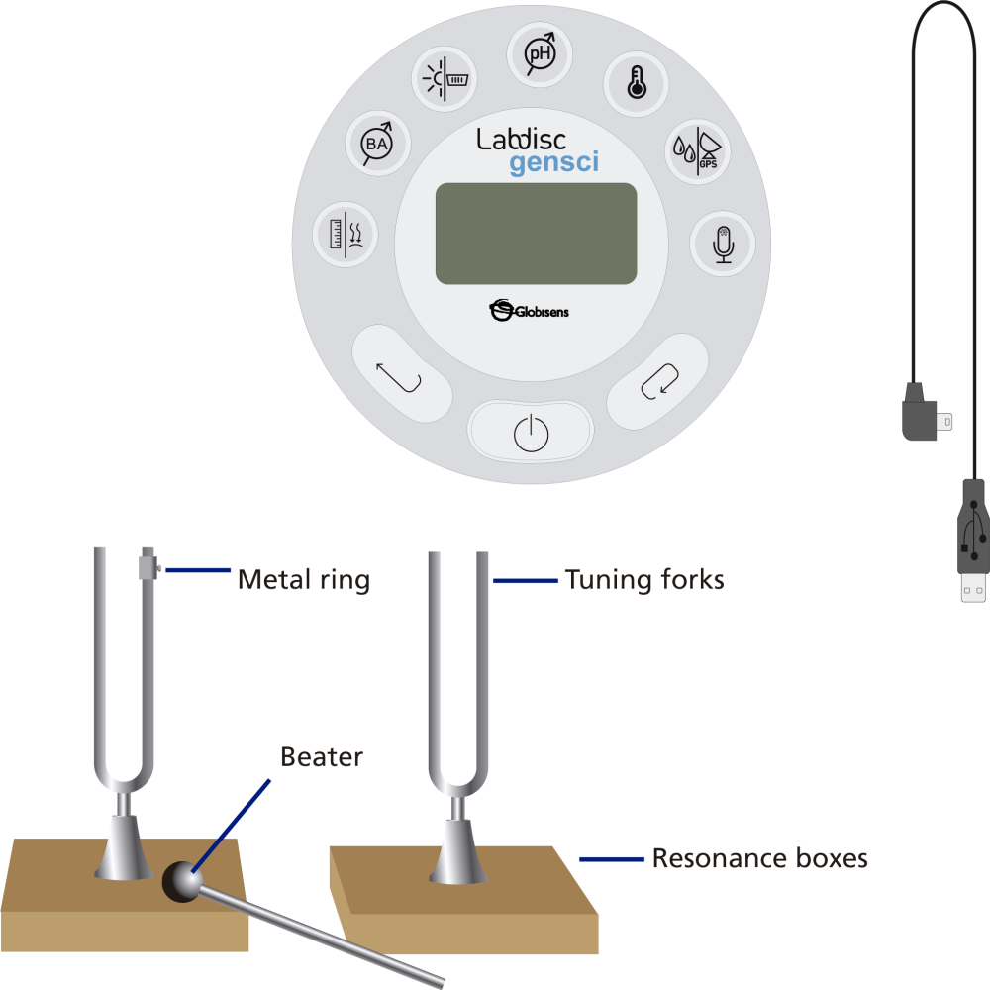
Волны
Регистрация и интерференция звуковых волн
^{Ресурсы и материалы}
Labdisc
Соединительный кабель USB
Держатель Labdisc
2 камертона A440
1 металлическое кольцо для изменения частоты камертона
6
2 резонансных ящика
1 молоточек
Металлическое
кольцо
вилка
7
податель
резонансная коробка

Slide 14
Волны
Регистрация и интерференция звуковых волн
^{Использование Labdisc}
^{a. Использование Labdisc}
Для сбора показаний измерений с помощью микрофонного датчика Labdisc, необходимо сделать следующие настройки:
Включите Labdisc нажатием
Откройте программу GlobiLab.
Для выполнения данной работы рекомендуется использовать беспроводное соединение. Если ваш компьютер не поддерживает Bluetooth, можно использовать подключение по USB. В "Руководстве по быстрому старту", поставляемом с Labdisc, можно найти инструкцию по установке соединения Bluetooth и сопряжению устройства с компьютером.

Slide 15
Волны
Регистрация и интерференция звуковых волн
^{Использование Labdisc}
При использовании канала связи Bluetooth: Нажмите правую кнопку мыши на пиктограмме Bluetooth в нижнем правом углу экрана GlobiLab и выберите используемый Labdisc. Цвет пиктограммы изменится с серого на синий, что говорит о том, что Labdisc и компьютер теперь связаны через соединение Bluetooth.
При использовании канала связи USB: Подключите Labdisc к компьютеру с помощью кабеля USB, который имеется в комплекте Labdisc. Нажмите на пиктограмму USB в нижнем правом углу экрана GlobiLab. Она станет синей, что говорит о том, что Labdisc подключен к компьютеру через USB.

Slide 16
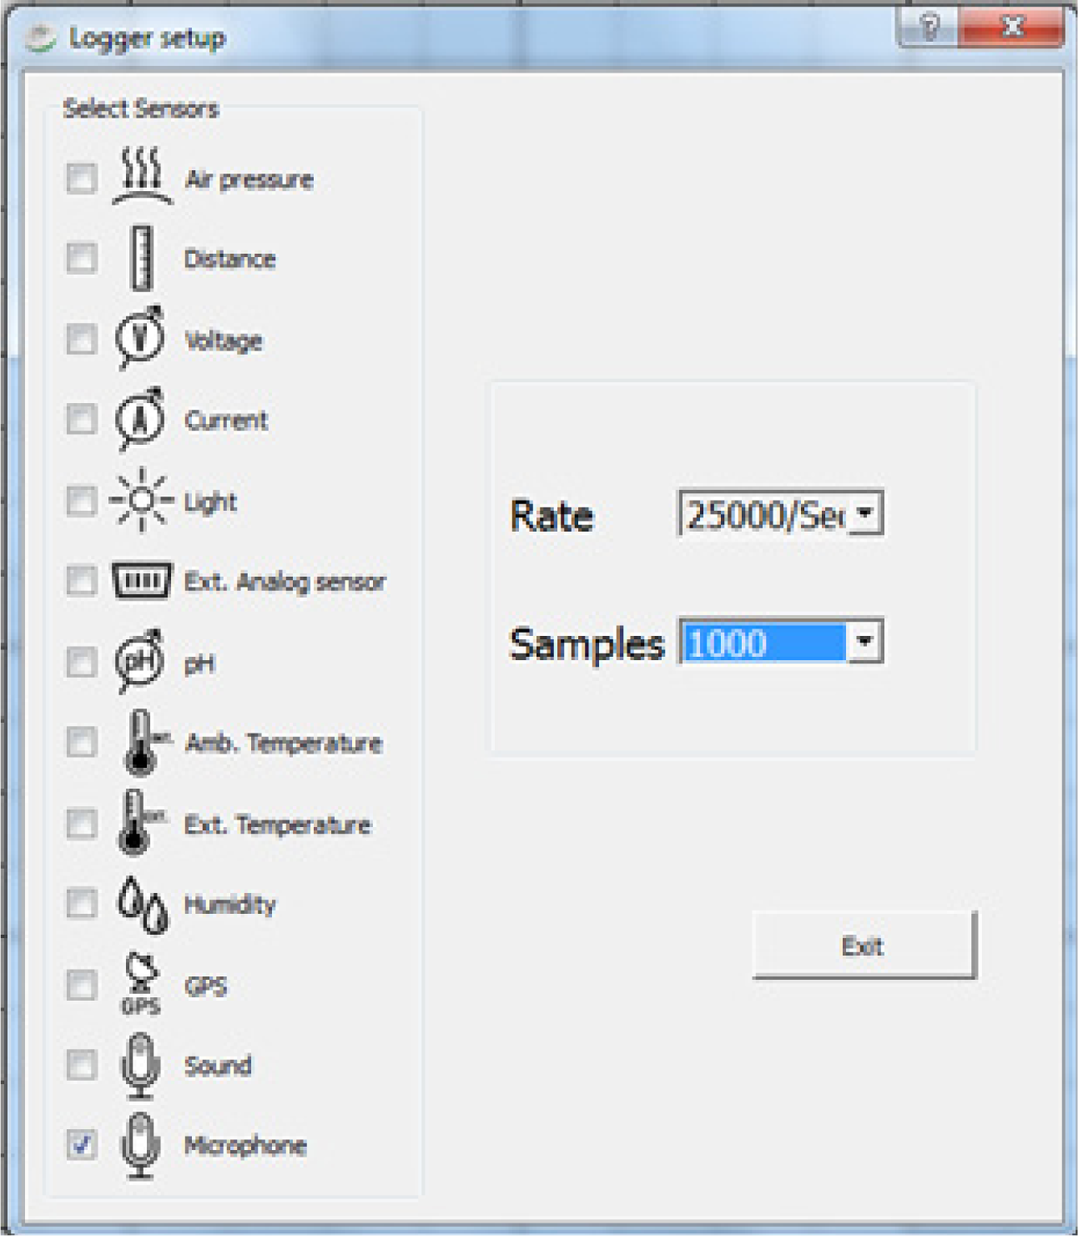
Волны
Регистрация и интерференция звуковых волн
^{Использование Labdisc}
Нажмите кнопку , чтобы настроить Labdisc. В окне “Установка регистратора” выберите микрофонный датчик, задайте частоту 25000/с и выборку 1000.

Slide 17
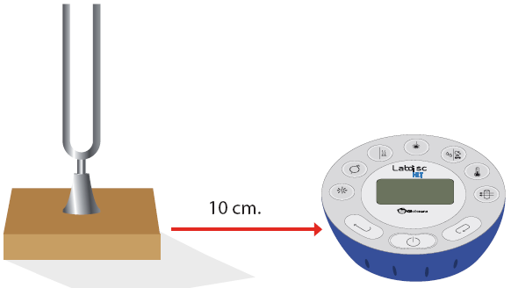
Волны
Регистрация и интерференция звуковых волн
^{Эксперимент} ¹
Следующие шаги поясняют, как проводить эксперимент:
Сначала зафиксируем сигнал от одного камертона.
Вставьте камертон в резонансный ящик.
Поместите Labdisc на расстоянии примерно 10 см от резонансного ящика.

Slide 18
Волны
Регистрация и интерференция звуковых волн
^{Эксперимент 1}
Ударьте по камертону молоточком и подождите 1-2 секунды, чтобы звук стал устойчивым.
Нажмите значок "РАБОТА" в программе GlobiLab.
Labdisc менее чем за секунду сделает 1000 замеров, а затем автоматически загрузит все данные в ПО GlobiLab.

Slide 19
Волны
Регистрация и интерференция звуковых волн
^{Результаты и анализ}
Следующие шаги поясняют, как анализировать результаты эксперимента:
Если данные замеров Labdisc не загрузились автоматически, нажмите кнопку загрузки
Посмотрите на график на экране.
Нажмите кнопку для увеличения определенного участка графика.
Нажмите кнопку и нанесите на график примечания, указав максимальное и минимальное значения амплитуды.
Нажмите , чтобы выбрать на графике две точки, представляющие начало и конец одного колебания. Используйте имеющиеся значения времени, чтобы рассчитать период и частоту выбранной волны.

Slide 20
Волны
Регистрация и интерференция звуковых волн
^{Результаты и анализ}
Как выглядит звуковая волна?
Какую частоту вы получили?

Slide 21
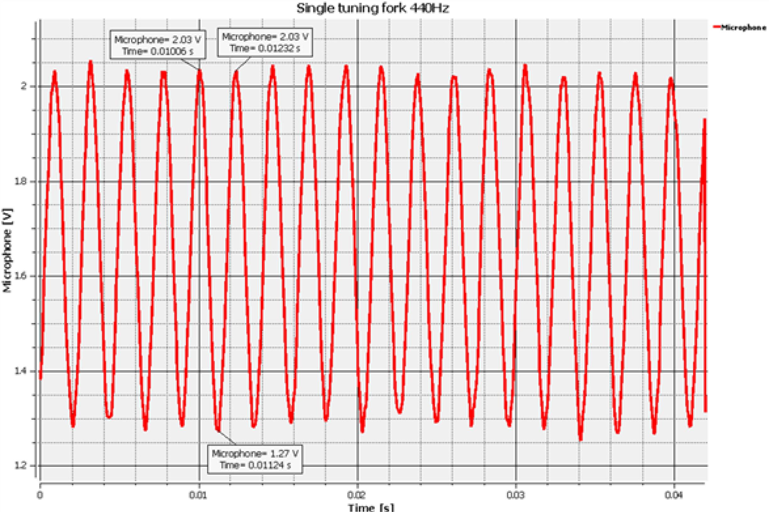
Волны
Регистрация и интерференция звуковых волн
^{Результаты и анализ}
График ниже должен быть аналогичен графику, полученному учащимися.

Slide 22
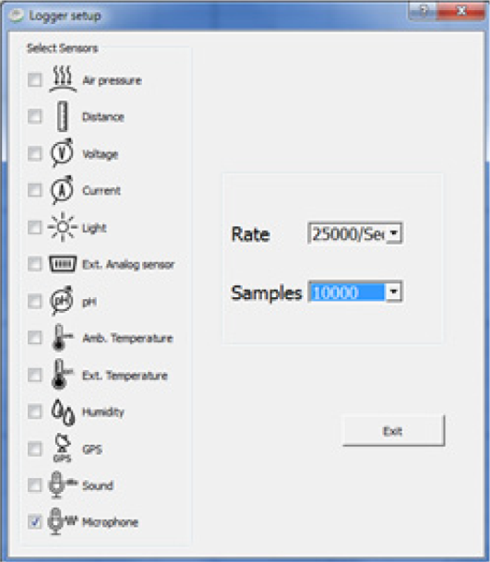
Волны
Регистрация и интерференция звуковых волн
^{Эксперимент 2}
Следующие шаги поясняют, как проводить эксперимент:
В этом эксперименте мы будем фиксировать сигналы от двух камертонов, немного отличающихся по частоте.
Настройки Labdisc остаются теми же, только нужно изменить количество замеров на 10 000. См. экран "НАСТРОЙКА" ниже.

Slide 23
Волны
Регистрация и интерференция звуковых волн
^{Эксперимент 2}
Вставьте 2-й камертон во 2-й резонансный ящик.
Закрепите металлическое кольцо по центру второго камертона (чтобы немного изменить его частоту).
Разместите камертоны на расстоянии 20 см друг от друга так, чтобы резонансные ящики были обращены друг к другу.
Расположите микрофон Labdisc посредине между камертонами.
Ударьте по обоим камертонам молоточком и подождите 1-2 секунды, чтобы звук стал устойчивым.
Нажмите значок "РАБОТА" в программе GlobiLab.
Labdisc менее чем за секунду сделает 10000 замеров, а затем автоматически загрузит все данные в ПО GlobiLab.

Slide 24
Волны
Регистрация и интерференция звуковых волн
^{Результаты и анализ}
Следующие шаги поясняют, как анализировать результаты эксперимента:
Если данные замеров Labdisc не загрузились автоматически, нажмите кнопку загрузки
Посмотрите на график на экране.
Нажмите кнопку для увеличения определенного участка графика.
Нажмите кнопку и нанесите на график примечания, указав максимальное и минимальное значения амплитуды.
Нажмите , чтобы выбрать на графике две точки, представляющие начало и конец одного колебания. Используйте имеющиеся значения времени, чтобы рассчитать период и частоту выбранной волны.

Slide 25
Волны
Регистрация и интерференция звуковых волн
^{Результаты и анализ}
Как эти результаты соотносятся с вашей исходной гипотезой?
Где наблюдаются максимальное и минимальное значения амплитуды?
Где наблюдаются конструктивная и деструктивная интерференция?

Slide 26
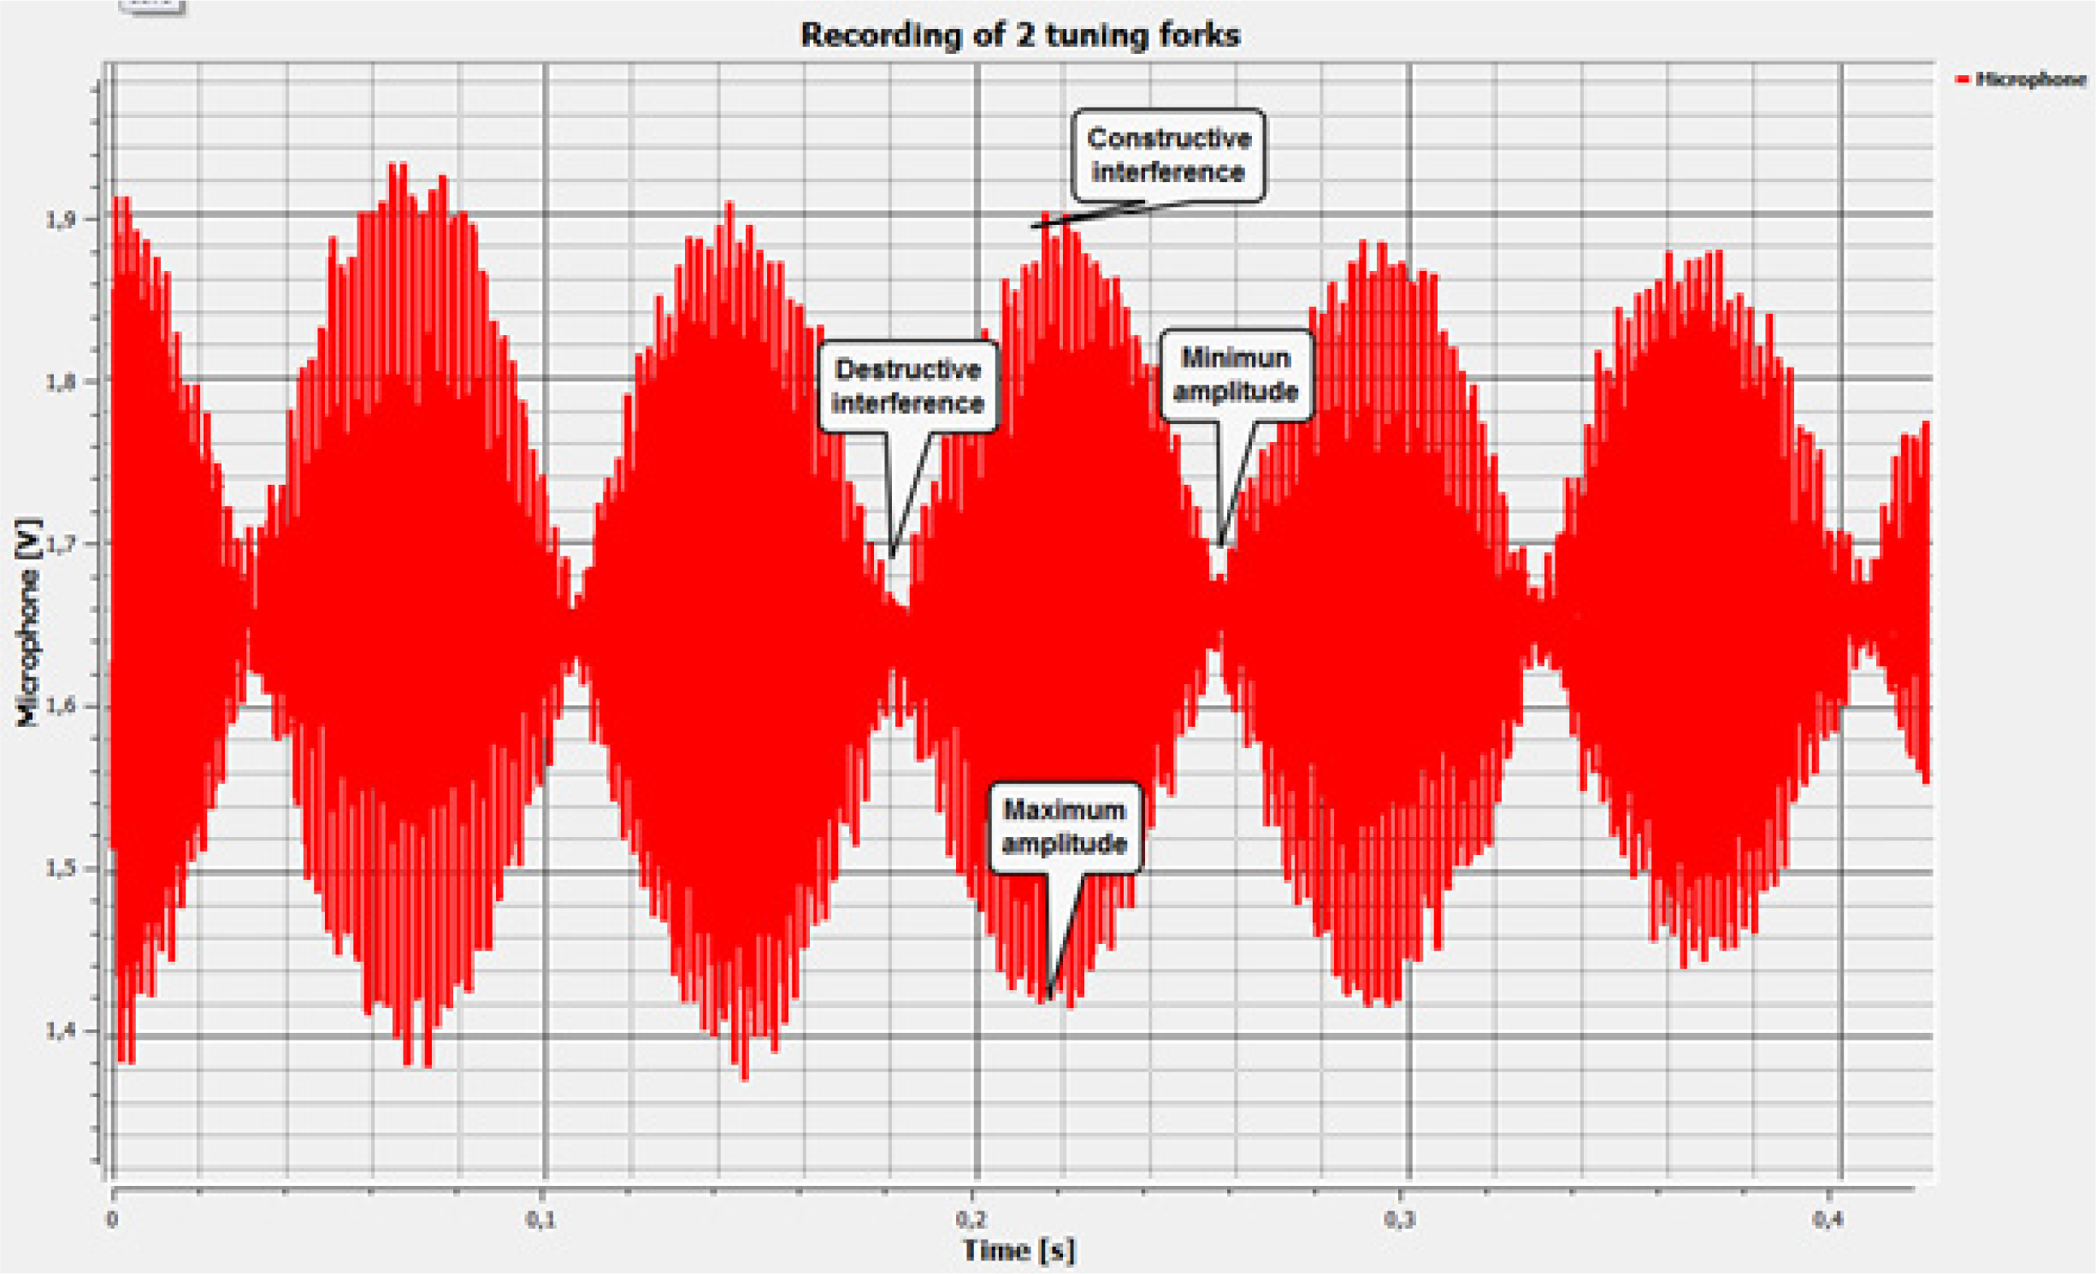
Волны
Регистрация и интерференция звуковых волн
^{Результаты и анализ}
График ниже должен быть аналогичен графику, полученному учащимися.

Slide 27
Волны
Регистрация и интерференция звуковых волн
^{Выводы}
Ниже приведены несколько вопросов и ответов, которые должны развить учащиеся, чтобы сделать выводы.
Что такое волна?
Учащиеся должны изучить теоретическую часть и сказать, что волна - это возмущение среды, распространяющееся от источника во всех направлениях.
Опишите звуковую волну с точки зрения среды и направления распространения.
Учащиеся должны указать, что, на основании среды распространения, звук относится к механическим волнам. По направлению распространения, звук можно отнести к продольным волнам.

Slide 28
Волны
Регистрация и интерференция звуковых волн
^{Выводы}
Судя по графику, какого рода интерференцию вы зафиксировали? Почему
имела место именно такая интерференция?
Учащиеся должны проанализировать график, наблюдая за изменением амплитуды волны во времени. Они должны установить, что амплитуда попеременно возрастает и уменьшается. Из этого можно сделать вывод, что в данном эксперименте наблюдалась как конструктивная, так и деструктивная интерференция. Конструктивная интерференция имела место из-за того, что гребень одной волны накладывался на гребень другой. Деструктивная интерференция была результатом наложения впадины одной волны на гребень другой.
Какие понятия из теоретического блока можно заметить на графике?
Учащиеся должны освоить понятия, приведенные в теоретической части. Они должны
найти на графике необходимые параметры и рассчитать их значения. Ось Y графика представляет интенсивность звуковой волны, а ось X - время в секундах. Учащиеся должны суметь найти несколько параметров - амплитуду, впадину, гребень, период и частоту.

Slide 29
Волны
Регистрация и интерференция звуковых волн
^{Выводы}
Учащиеся должны прийти к следующим выводам:
Волны можно анализировать, дав названия определенным элементам, как то: волновой поезд, узел, амплитуда, период и длина волны. Помимо информации, которую можно получить непосредственно с графика, некоторые параметры могут быть рассчитаны косвенно. Так можно определить частоту и скорость распространения.
Если в пространстве одновременно присутствует больше одной волны, могут возникать возмущения, которые могут быть конструктивными или деструктивными. Конструктивное возмущение имеет место, когда две волны накладываются, дополняя друг друга, - гребень на гребень или впадина на впадину. В этом случае результирующая волна имеет большую амплитуду, чем исходные волны, так как амплитуды обеих волн суммируются. В ходе эксперимента наблюдались оба типа интерференции.

Slide 30
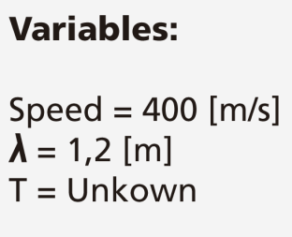
Волны
Регистрация и интерференция звуковых волн
^{Дальнейшее применение}
Цель данного раздела - чтобы учащиеся могли экстраполировать полученные на данном занятии знания путем применения их в различных контекстах и ситуациях. Кроме того, он предназначен, чтобы учащиеся задавали вопросы и представляли возможные объяснения явлений, которые наблюдают в ходе эксперимента.
Дальнейшие вопросы:
Скорость распространения волны составляет 400 м/с, а ее длина равна 1.2 м. Вычислите период волны.
Для решения этой задачи учащиеся должны использовать изученные на занятии понятия. Они должны извлечь необходимые для решения переменные и правильно определить неизвестный параметр. Вот решение этой задачи:
Переменные:
- Скорость
- неизвестный

Slide 31
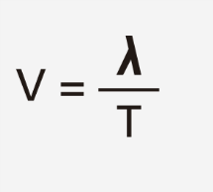
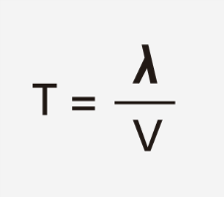
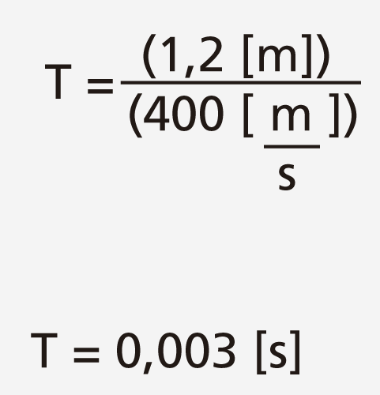
Волны
Регистрация и интерференция звуковых волн
^{Дальнейшее применение}
Решение:
Если вы помните:
Это выражение можно привести к виду:
Используя данные из условия задачи, можно найти значение неизвестного:

Slide 32
Волны
Регистрация и интерференция звуковых волн
^{Дальнейшее применение}
Сопоставьте приведенные слева понятия с приведенными справа выражениями.
Частота
Механическая волна
Может распространяться в пустоте (вакууме)
Гребень
Расстояние между двумя идущими подряд гребнями или впадинами
Волна
Электромагнитная волна
Амплитуда
Измеряется в Герцах
Волновой поезд
Пакеты волн, двигающиеся вместе
Для распространения требуется вещество
Скорость распространения
Самая высокая точка волны
Электромагнитная волна
Наибольшее расстояние волны от точки равновесия
Длина волны
Звуковая волна
Продольная волна
Возмущение, перемещающееся в пространстве
Поперечная волна

Slide 33
Волны
Регистрация и интерференция звуковых волн
^{Дальнейшее применение}
Применяя свои знания, учащиеся должны получить следующие соответствия:
=
=
=
=
=
=
=
=
=
=
=

Slide 34
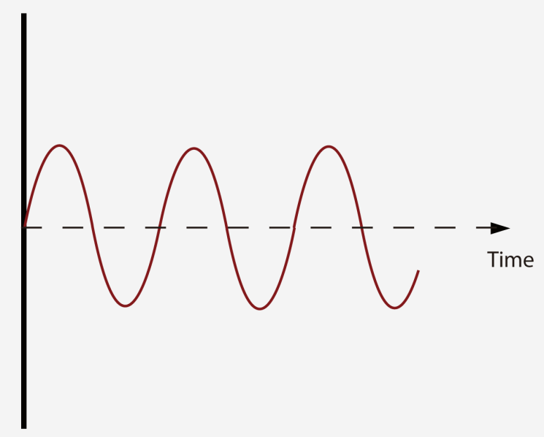
Волны
Регистрация и интерференция звуковых волн
^{Дальнейшее применение}
Найдите и отметьте на рисунке следующие понятия: Волновой поезд, амплитуда, впадина, узел, линия равновесия и длина волны.
время
Учащиеся должны нанести на рисунок отметки, касающиеся выученных в ходе занятия характеристик волн. У них должно получиться изображение, аналогичное представленному в теоретическом блоке.

